Slide 1

Universidad autónoma del
estado de México
Centro universitario uaem Valle de México
Informática administrativa
UNIDAD DE APRENDIZAJE:
SISTEMAS DE INFORMACIÓN DEL CONOCIMIENTO
GRUPO 86
Fecha: 2019a
AUTORA: ADRIANA MERCEDES RUIZ REYNOSO

Slide 2

Guión Explicativo
Hoy en día los sistemas de información juegan un rol fundamental dentro de las organizaciones, ya que no se trata únicamente de aplicar sistemas computarizados en las diferentes áreas de una empresa, sino tener información fundamental que sirva de apoyo a la toma de decisiones, lo cual se logra aplicando el conocimiento del personal que es la base fundamental para proporcionar información veraz y oportuna para enfrentar los nuevos cambios en el entorno de negocios.

Slide 3
Objetivo de la Asignatura
Identificar los conceptos fundamentales en lo que se refiere a la administración del conocimiento dentro de la organización, así como el papel fundamental de los sistemas de soporte a la toma de decisiones y el apoyo que brindan los sistemas expertos y de inteligencia artificial para ayudar a las empresas a buscar mejores soluciones para una mejor toma de decisiones..

Slide 4
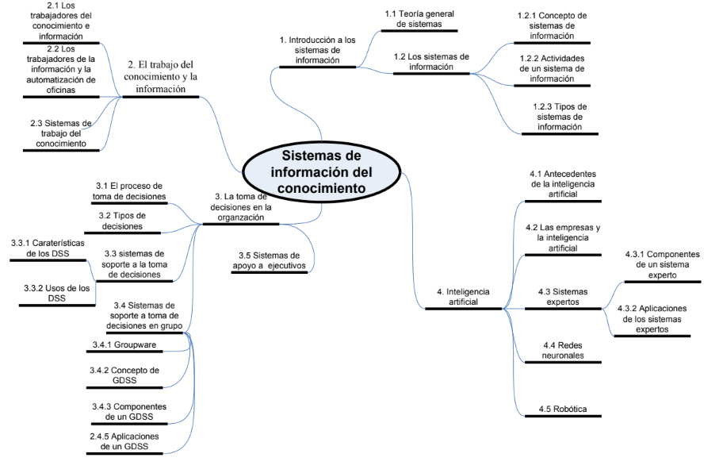
Secuencia Didáctica

Slide 5
Contenido Temático
UNIDAD I :
Introducción a los sistemas de
información

Slide 6
Objetivo de la Unidad I
Identificar los principales conceptos sobre sistemas de información

Slide 7
Contenido Temático
1.1 Teoría general de sistemas de información

Slide 8

1.1 Teoría general de sistemas
La teoría General de Sistemas (TGS) se presenta como una forma sistemática y científica de aproximación y representación de la realidad y, al mismo tiempo, como una orientación hacia una práctica estimulante para formas de trabajo multidisciplinarias.
En la TGS lo importante son las relaciones y los conjuntos que a partir de ellas emergen; ofreciendo un ambiente adecuado para la interrelación y comunicación entre especialistas y especialidades.

Slide 9

En la TGS lo importante son las relaciones y los conjuntos que a partir de ellas emergen; ofreciendo un ambiente adecuado para la interrelación y comunicación entre especialistas y especialidades.

Slide 10

objetivos
Impulsar el desarrollo de una terminología general que permita describir las características, funciones y comportamientos sistémicos.
Desarrollar un conjunto de leyes aplicables a todos estos comportamientos.
Promover una formalización (matemática) de estas leyes.

Slide 11
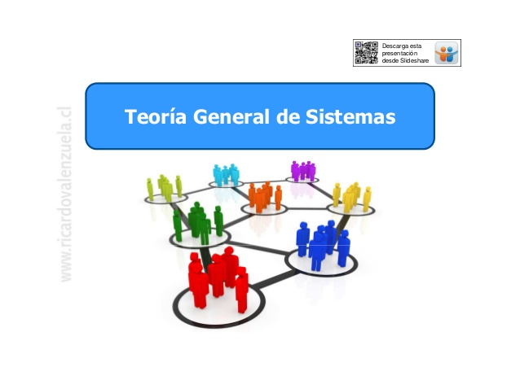
características
Búsqueda de objetivos. Todos los sistemas incluyen componentes que interactúan, y la interacción hace que se alcance alguna meta, un estado final o una posición de equilibrio.

Slide 12

Teoría general de sistemas
Jerarquía. Generalmente todos los sistemas son complejos, integrados por subsistemas más pequeños. El término "jerarquía" implica la introducción de sistemas en otros sistemas.
Insumos y productos. Todos los sistemas dependen de algunos insumos para generar las actividades que finalmente originarán el logro de una meta. Todos los sistemas originan algunos productos que otros sistemas necesitan.

Slide 13
Contenido Temático
1.2 Los sistemas de
información

Slide 14

Concepto de sistemas de información
Cuando se habla de un sistema de información (SI) se refiere a un conjunto ordenado de mecanismos que tienen como fin la administración de datos y de información, de manera que puedan ser recuperados y procesados fácil y rápidamente.

Slide 15

Todo sistema de información se compone de una serie de recursos interconectados y en interacción, dispuestos del modo más conveniente en base al propósito informativo trazado, como puede ser recabar información personal, procesar estadísticas, organizar archivo, etc.

Slide 16
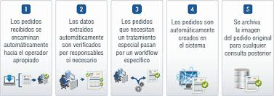
Actividades básicas de los sistemas de información
Entrada de datos:
Proceso mediante el cual se captura y prepara datos para su posterior procesamiento. Las entradas pueden ser manuales o automáticas. Las manuales se realizan por el operador o el usuario, y las automáticas surgen de otros sistemas.

Slide 17
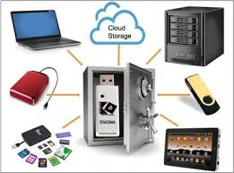


Almacenamiento de datos:
Proceso mediante el cual el sistema almacena de manera organizada los datos e información para su uso posterío.

Slide 18

Actividades básicas de los sistemas de información
Procesamiento de datos:
Es la capacidad de efectuar operaciones con los datos guardados en las unidades de memoria. Durante este procesamiento se evidencia lo siguiente:
1. Aumenta, manipula y organiza la forma de los datos.
2. Analiza y evalúa su contenido.
3. Selecciona la información para ser usada en la toma de decisiones, y constituye un componente clave en el sistema de información gerencial

Slide 19
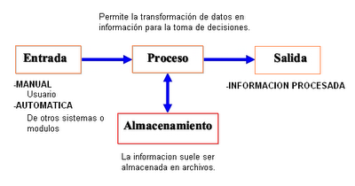
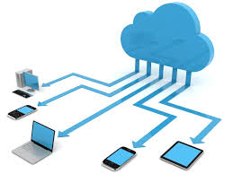
Actividades básicas de los sistemas de información
Salida de información:
Actividad que permite transmitir información útil y valiosa a los usuarios finales.

Slide 20
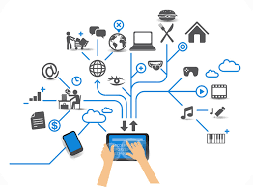
Además, un sistema de información debe tener control del desempeño del sistema, es decir debe generar retroalimentación sobre las actividades de entrada, procesamiento, almacenamiento y salida de información. Esta retroalimentación debe evaluarse para determinar si el sistema cumple con los estándares de desempeño establecidos.

Slide 22
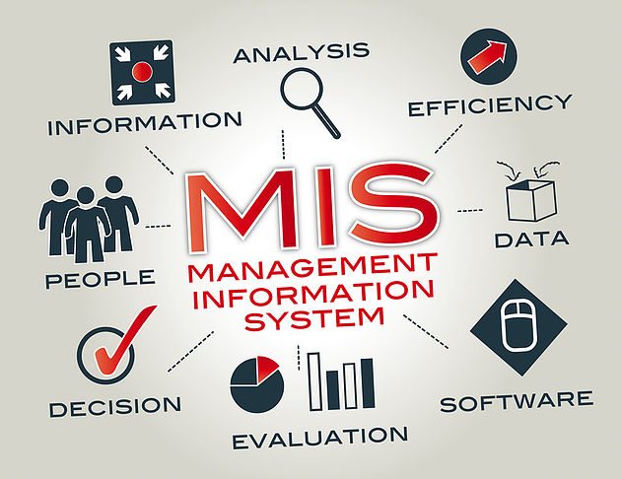
Tipos de sistemas de información
Sistemas de información administrativa (MIS):
El Management Information System se ocupa de facilitar la información de interés a la gerencia de la compañía, sobre la situación general del negocio.

Slide 23
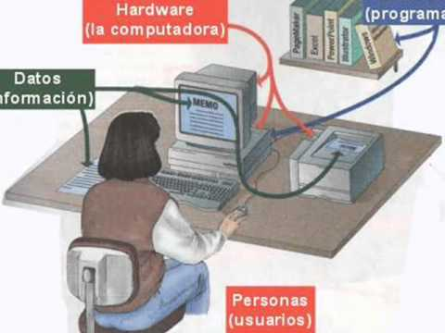
Tipos de sistemas de información
Sistemas de procesamiento de transacciones (TPS):
El Transacción Processing System se ocupa de almacenar y procesar la información referida con las transacciones comerciales y operaciones de la compañía. Estos datos se emplearán a continuación por los sistemas de apoyo a la toma de decisiones.

Slide 24
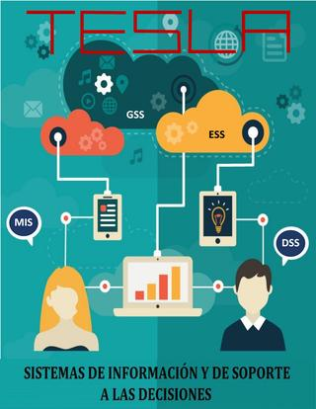
Tipos de sistemas de información
Sistemas de soporte de decisiones (DSS):
El Decision Support System es una herramienta que contribuye a la toma de decisiones. Consiste en la combinación y estudio de datos que aportan información de valor para ayudar a resolver cuestiones concretas.

Slide 25
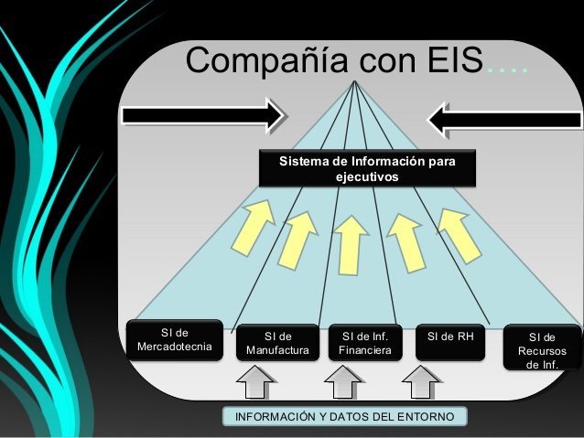
Tipos de sistemas de información
Sistemas de apoyo a ejecutivos (EIS): está pensada para extraer información de interés para conseguir las metas estratégicas de la organización.

Slide 26

Tipos de sistemas de información
Sistemas para la toma de decisiones en grupo (GDSS):
el Group Decision Support System contribuye a compartir la información entre los componentes del equipo, para que de esta manera tengan la posibilidad de trabajar en equipo y asumir decisiones conjuntas.

Slide 27

Tipos de sistemas de información
Sistemas expertos de soportes a la toma de decisiones (EDSS):
estos sistemas se centran en el conocimiento de áreas concretas y actúan como consultores expertos.

Slide 28

Tipos de sistemas de información
Sistemas estratégicos:
tienen el propósito de lograr ventajas competitivas por medio de la utilización de la tecnología de la información. Buscan alcanzar ventajas que lo competidores no tengan.

Slide 29

Tipos de sistemas de información
Sistema de Información de Marketing:
cuenta con la función de promocionar y vender los productos existentes, además del desarrollo de nuevos artículos para los clientes ya existentes y para los que puedan surgir en el futuro.

Slide 30
Conclusiones
La finalidad del presente material es con la finalidad de examinar los principales conceptos de sistemas de información y definir los tipos de trabajadores que existen en una organización considerado fundamental para los estudiantes de licenciatura.

Slide 31
Referencias
COHEN Karen Daniel , “Sistemas de información para los negocios”, México 2001, editorial Mc Graw Hill.
Laudon Keneth, “Sistemas de información Gerencial”,México 2000, editorial Pearson Educación.
Turbam Efraín, “Tecnologías de información para los negocios”, México, editorial CECSA.

